Slide 1
SOk215 Příprava rozvojových projektů Katedra sociální pedagogiky
PomalujmeSvět
Vypracovaly:
Bc. Sylvie Muchová učo: 425915
Bc. Alžběta Franková učo: 438443
Bc. Hana Štulajter učo: 500865
Mgr. Lenka Cendelínová učo: 407468

Slide 2
O projektu PomalujmeSvět
Záměr projektu – podpora kreativity a spolupráce dětí
Cíl projektu – zlepšit dostupnost pomůcek, vedení k naplnění volného času, snížení rizik sociálně patologických jevů
Boj s rozpočtem v DD
Obtíž se zajištěním výtvarných pomůcek
Změna situace naší pomocí
Netradiční výtvarné činnosti
Vytvoření metodiky (návodu)

Slide 3
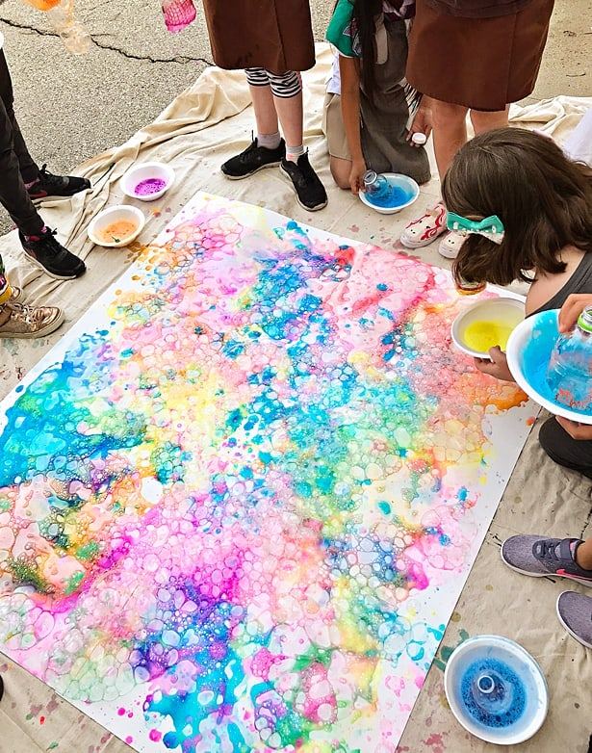
Příklady netradičních výtvarných činností
Sklomalba - Na připravenou skleněnou desku se nanese na celou plochu barva. Po zaschnutí se do barvy vyškrábává jehlou obrázek. Na opačnou stranu desky se na vyškrabané místo nanese barva, tím vynikne vyškrábaná část.
Boubleart - Netradiční technika, kdy pomocí brčka vytvoříme v nádobě s vodou bubliny. Přidáme barvu a obarvené bubliny můžeme otisknout na plochu. Vznikají neobvyklé obrazce, které můžeme ještě volně dotvářet
Enkaoustika - Výtvarná technika založená na malování horkým i studeným voskem. Pomocí enkaustické žehličky se přenáší vosk na křídový papír a vytváří různé obrazy
Linoryt - S použitím rydla do části lina vyryjeme předem promyšlený tvar, přetřeme pomocí válečku, který je namočený v barvě, vystouplá místa a otiskneme na plochu

Slide 4
Přínosy projektu a jeho výstupy
Zvýšení kreativity dětí v dětských domovech a lepší kooperace mezi dětmi.
Skupinové činnosti, při kterých je třeba kooperace a tolerance.
Zlepšení dostupnosti výtvarných pomůcek a snížení rizik sociálně patologických jevů.
Pozitivní zpětná vazba od dětí.
Vyhledávaní výtvarných činností a pomoc ostatním.
Efektivní trávení volného času.

Slide 5
Organizace projektu
Prosinec 2019: Plánování projektu
Únor 2020: Tvorba metodiky
Březen 2020: Zahájení sbírky
Duben 2020: Nákup potřebných výtvarných pomůcek
Květen 2020: Domlouvání termínu návštěvy v dětském domově
Červen 2020: Realizace činností

Slide 6
CÍLE
rozvoj tvořivosti (tvořivého myšlení, řešení problémů, tvořivého sebevyjádření)
posilování zvídavosti, zájmu, radosti z objevování apod.
vytváření pozitivního vztahu k intelektuálním činnostem a k učení, podpora a rozvoj zájmu o učení
snížení rizik sociálně patologických jevů
zlepšení dostupnosti výtvarných pomůcek v dětských domovech

Slide 7
KLÍČOVÉ KOMPETENCE
kompetence k učení
soustředěně pozoruje, zkoumá, objevuje, všímá si souvislostí, experimentuje a užívá přitom jednoduchych pojmů, znaků a symbolů
klade otázky a hledá na ně odpovědi, aktivně si všímá, co se kolem něho děje; chce porozumět věcem, jevům a dějům, které kolem sebe vidí; poznává, že se může mnohému naučit, raduje se z toho, co samo dokázalo a zvládlo
kompetence k řešení problémů
řeší problémy, na které stačí; známé a opakující se situace se snaží řešit samostatně (na základě nápodoby či opakování), náročnější s oporou a pomocí dospělého
komunikativní kompetence
domlouvá se gesty i slovy, rozlišuje některé symboly, rozumí jejich významu i funkci
sociální a personální kompetence
ve skupině se dokáže prosadit, ale i podřídit, při společných činnostech se domlouvá a spolupracuje; v běžných situacích uplatňuje základní společenské návyky a pravidla společenského styku; je schopné respektovat druhé, vyjednávat, přijímat a uzavírat kompromisy
činnostní a občanské kompetence
svoje činnosti a hry se učí plánovat, organizovat, řídit a vyhodnocovat

